Slide 1
Bienvenidos
La Ética Profesional del
Administrador Público
Jaime España
14 países - 18 libros - 54 galardones internacionales
Consultor Senior, Mentor de Mentores y Máster Coach
Inteligencias Estratégicas, Tácticas, Éticas y Relacionales

Slide 2
Reflexión Inicial
¿Si todas las personas a mi alrededor tuviesen el
mismo comportamiento ético que yo tengo,
estuviésemos igual, mejor o peor?

Slide 3
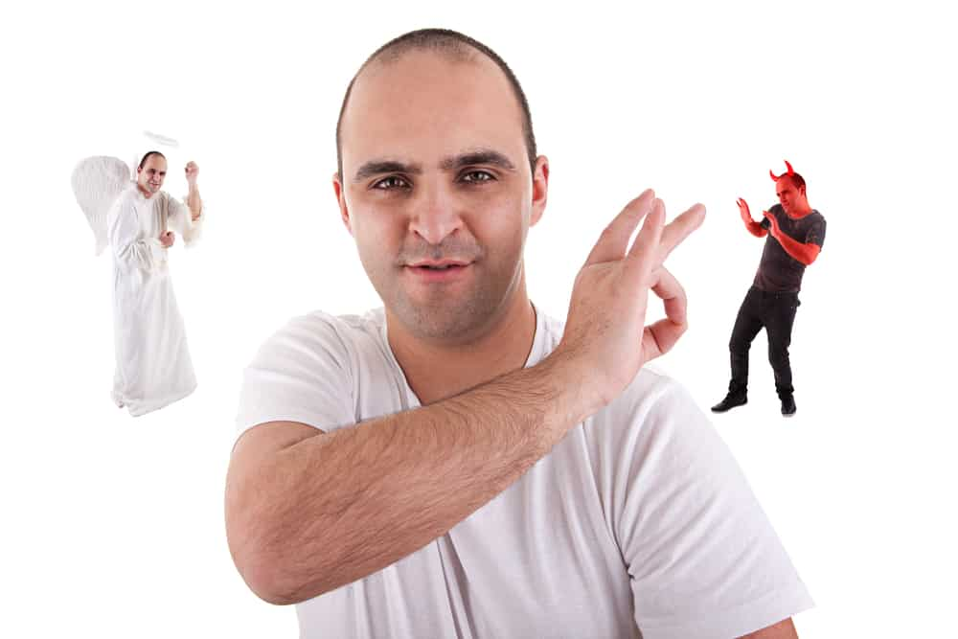

Slide 4
Discernimiento
Comportamiento
Alertas
Catástrofe a punto de ocurrir
Imprudencia
Riesgo de perdida

Slide 5
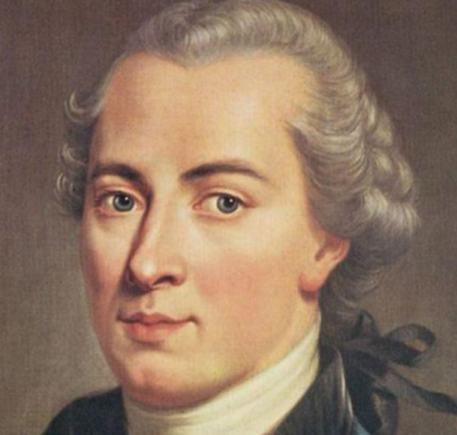
Imperativo Categórico – Moral Imperativa
Actuar bien por el simple hecho de hacerlo. Cada acto en sí mismo es un fin, sin que medien condiciones.
Immanuel Kant
1724 . 1804

Slide 6
¡Que el fin no justifique los medios!
Que los medios engrandezcan al fin
Sostenibilidad
Desarrollo
Bienestar

Slide 7
Actuar moral
Hacer lo correcto y obtener felicidad colectiva.
Immanuel Kant
1724 . 1804

Slide 8
Amar la sociedad es amar algo más allá de nosotros mismos y también amar algo en nosotros mismos.
Émile Durkheim.
Sociólogo y filósofo francés.

Slide 9
El pecado que se comete una vez es un error; el pecado que se repite es una profesión.
El ídolo caído.
Graham Greene.

Slide 10
Interconexión moral:
Las decisiones éticas tienen repercusiones más allá de lo individual, tienen consecuencias en el bienestar de las personas, la sociedad y el medio ambiente.
Individuo - Colectivo
Mi libertad - Tu libertad
Mi libertad termina donde inicia la del otro.

Slide 11
Dependencia:
Necesidad de estímulos para tener un resultado
Independencia:
Capacidad para actuar sin supervisión
Interdependencia:
Relación de consciencia y conciencia en la que comprende la necesidad de reciprocidad

Slide 12
Heteronomía:
Reglas exógenas
Autonomía:
Criterio endógeno
Me adhiero voluntariamente.
Voluntariamente me obligo.
Guiar el comportamiento y la voluntad.

Slide 13
¿Qué dirá mi yo del futuro?
Renunciar al placer de hoy.
Renunciar a la tentación.

Slide 14
A mí que me importa tu integridad

Slide 15
Libre albedrío (Filosofía)
Posibilidad para Elegir o Renunciar.
Libertad para obrar bien o mal.
Buen uso de la libertad.
Libre albedrío (Derecho).
Fundamento legal: “Quien comete un delito usa su libertad para hacer el mal y elije o acepta las consecuencias” (Castigo --- Impunidad)
Buen uso de la libertad.

Slide 16
No jugar a saltarse las reglas
Legal
Exógeno
Ley y normas establecidas.
Respetar el marco jurídico definido por la Constitución o las leyes.
Moral
Endógeno
Es legítimo el comportamiento que puede fundamentarse o justificarse en los criterios y referentes del virtuosismo.
Buen comportamiento, incluso sin estár legalmente obligado.
Lo legal no es necesariamente moral.
Ética propone el ideal de humanidad
para una vida digna y sostenible

Slide 17
Normas de Conducta
No dañar.
No mentir.
No robar.
Respetar las diferencias.
Código de Honor
Somos justos y bondadosos.
Somos íntegros y compasivos.
Somos probos y confiables.

Slide 18
Bushido (7 virtudes)
義 Gi - Rectitud
Discernir lo correcto y lo incorrecto.
勇 Yu - Coraje
Heroísmo, inteligencia y precaución.
仁 Jin - Compasión
Apoyar con sabiduría
礼 Rei - Respeto
Cortesía incluso con los enemigos.
誠 Makoto - Honestidad absoluta
Decir que lo hará, es como si ya estuviera hecho.
名誉「名譽」Meiyo - Honor
Acciones son reflejo de la esencia.
忠義 Chugi - Lealtad
Palabras y acciones son huellas que pueden ser seguidas.
Seppuku - Ritual de suicidio

Slide 19
Absorber responsabilidad sobre lo que se ejecutará, lo que se obtendrá y sus consecuencias

Slide 20
Ethos
Moral, autoridad, honestidad, credibilidad.
Construcción de confianza.
Pathos
Vínculo, afecto y empatía.
Escenario de argumentos emocionales.
Logos
Mensaje lógico, evidencias y hechos.
Discurso de la razón.
Equilibrio entre lo moral, lo analítico y lo emocional
Aristóteles

Slide 21
Confianza
Error
Innovación
Dinámica de la Responsabilidad: Perdón - Enmienda
Educación - Cultura - Ética
No se tolera:
Maltrato
Corrupción
Ausencia de compromiso
Acepta:
Servicio - Agilismo - Humanismo - Productividad

Slide 22
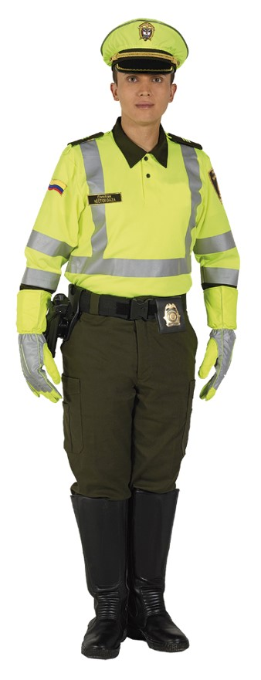

Slide 23
La degeneración es lenta…
No puede permitirse.

Slide 24
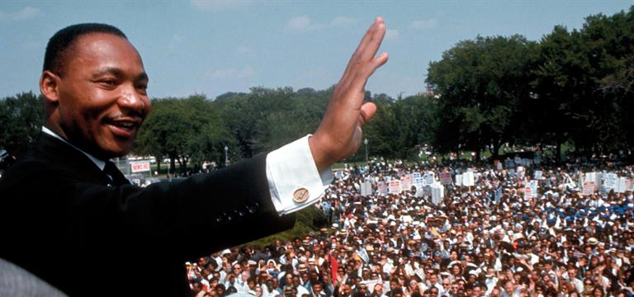
Siempre es un buen momento para hacer lo correcto
Martin Luther King Jr

Slide 25
Modelo Integral:
Proceso Formativo, Consultivo y Conceptual creado
por Jaime España Eraso
Datos de contacto:
WhatsApp: (+57) 310 213 97 41

Slide 26
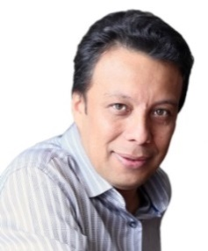
Jaime Alberto España Eraso
Ha recibido 54 galardones internacionales y labora en 14 países, rodeado de empresarios, directivos y líderes de múltiples organizaciones, sumando multiculturalidad, globalidad y actualidad.
Desde hace 26 años imparte herramientas de inteligencia organizacional, reconociéndosele como especialista en cultivar negocios que garantizan buen futuro para todos.
Creador de los modelos ”Cultura Humanista de Resultados”, “Personas Felizmente Productivas” y Pensamiento Negociador 360°
Su experiencia como empresario, gerente y líder es garantía de realidad y conocimiento práctico.
Sus acreditaciones reflejan la seriedad de sus intervenciones:
Mentor de Mentores, Experto en Empresas, Economía y Negocios (Red Global de Mentores, desde 2015)
Especialista internacional y Conferencista del año. (Latin American Quality Institute, desde 2010)
Consultor Senior. (Corporación Calidad, desde 2020)
Master Manager Coach. (International Coach Federation, desde 2012)
Con calidez y efectividad transfiere modelos prácticos y ajustados a cada contexto, efecto posible porque comparte desde su experiencia de vida, la que también plasma en sus 18 libros.
Sus estudios en ingeniería, administración de empresas, MBA, gobierno empresarial y conducta humana le permiten comprender organizaciones de diferentes sectores y tamaños.
Algunos cargos de responsabilidad internacional que exaltan su profesionalismo:
Director de Programas de Formación de la Corporación Calidad 2020 a 2023
Vicepresidente Académico en Latin American Quality Institute desde 2019
Presidente de la Red Global de Mentores durante el período 2016 a 2018

